Slide 1
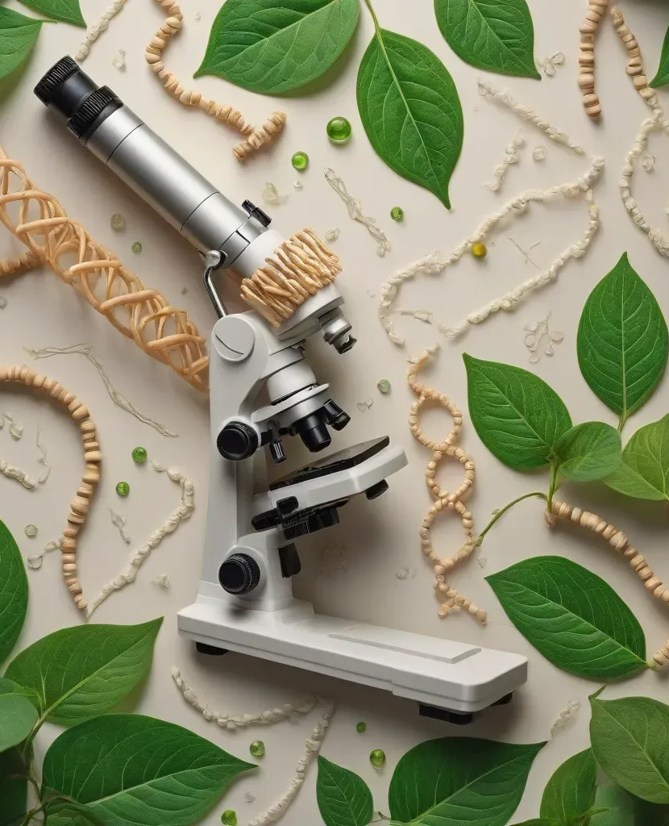
Компетентностно-ориентированные задания по биологии
Захарова Е.А.
Учитель биологии и географии
ГБОУ СОШ №5 Образовательный центр «Лидер»
г.о. Кинель

Slide 2

Значение компетентностного подхода в образовании
Компетентностный подход акцентирует внимание на развитии умений и навыков, необходимых для успешной профессиональной и личной жизни.
Этот подход способствует интеграции знаний из разных областей, обеспечивая целостное восприятие и применение в реальных ситуациях.

Slide 3
Цели и задачи компетентностно-ориентированных заданий
Развитие критического мышления
Задания стимулируют анализ и оценку информации.
Формирование практических навыков
Задания помогают применять знания в реальных ситуациях.
Поддержка индивидуального подхода
Задания учитывают возможности и интересы учащихся.

Slide 4





Разработка заданий для повышения качества обучения
Анализ текущих методик обучения
Разработка инновационных заданий
Определение слабых мест в обучении учащихся
Создание заданий для улучшения понимания материала.
Оценка эффективности новых подходов
Корректировка учебного процесса
Проверка результатов внедрения новых заданий.
Адаптация программ на основе обратной связи.

Slide 5
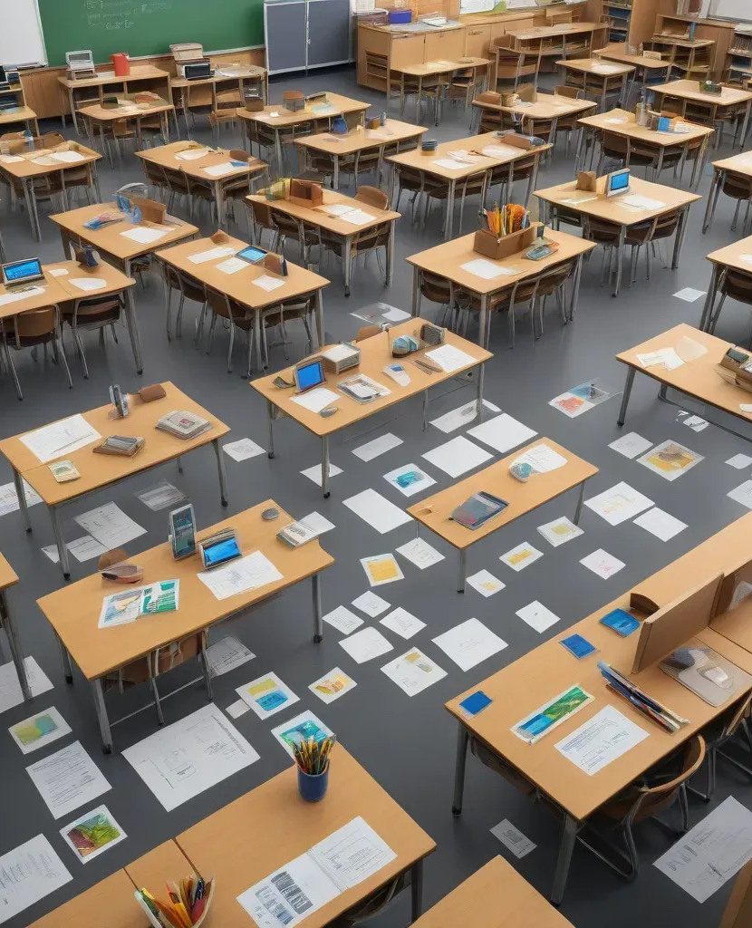
Примеры компетентностно-ориентированных заданий
Задачи на анализ данных
Проектная работа в группах
Учащиеся учатся обрабатывать и анализировать реальные данные.
Стимулирует командное взаимодействие и развитие лидерских качеств.
Ситуационные задачи
Помогают развивать критическое мышление и принятие решений.

Slide 6

Методология внедрения заданий в учебный процесс
Планирование заданий
Адаптация под аудиторию
Разработка структуры и графика выполнения заданий.
Подстройка заданий под уровень знаний и интересы учащихся.
Оценка и обратная связь
Постоянный мониторинг выполнения и предоставление фидбэка.

Slide 7
Роль учителя в реализации компетентностного подхода
Учитель как наставник и мотиватор
Адаптация методов обучения
Оценка и развитие компетенций
Учитель вдохновляет и поддерживает обучающихся в их развитии.
Учитель выбирает методы, соответствующие индивидуальным нуждам учеников.
Учитель оценивает и развивает ключевые компетенции учеников.

Slide 8
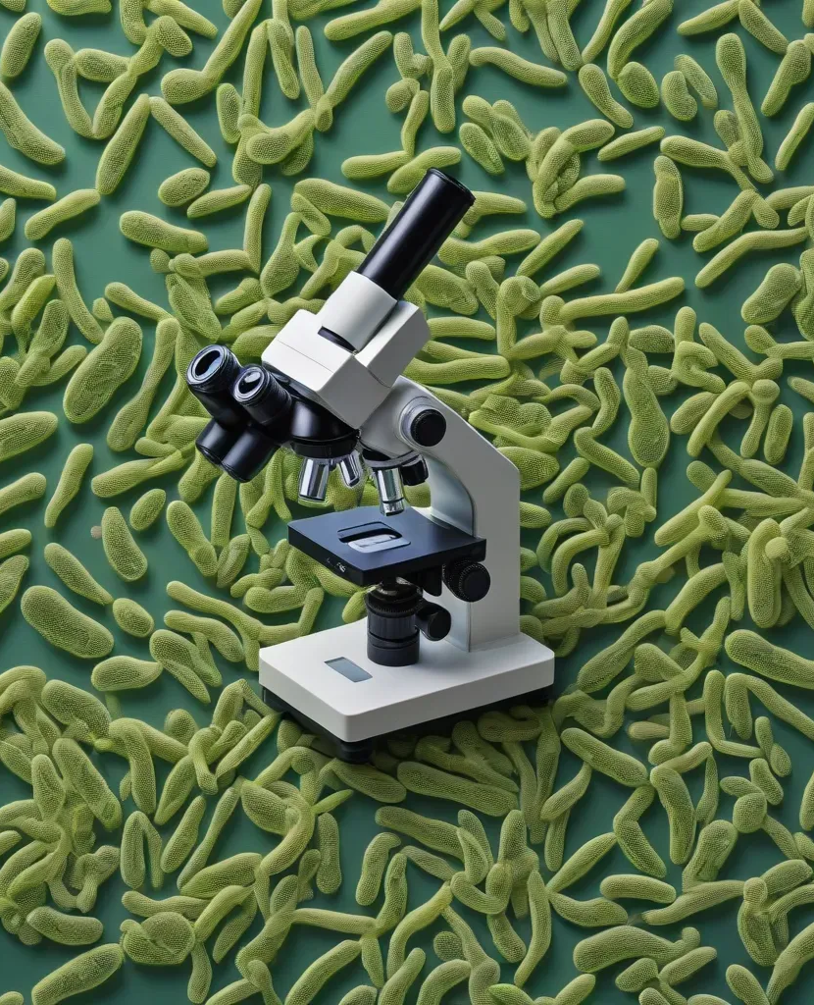


Анализ эффективности заданий на уроках биологии
Увеличение успеваемости учащихся
Развитие аналитических навыков
Эффективные задания улучшают знания учеников.
Практические задания способствуют критическому мышлению.
Интерактивные методы обучения
Оценка прогресса и обратная связь
Использование технологий делает уроки интереснее.
Регулярная оценка помогает выявить слабые места.

Slide 9
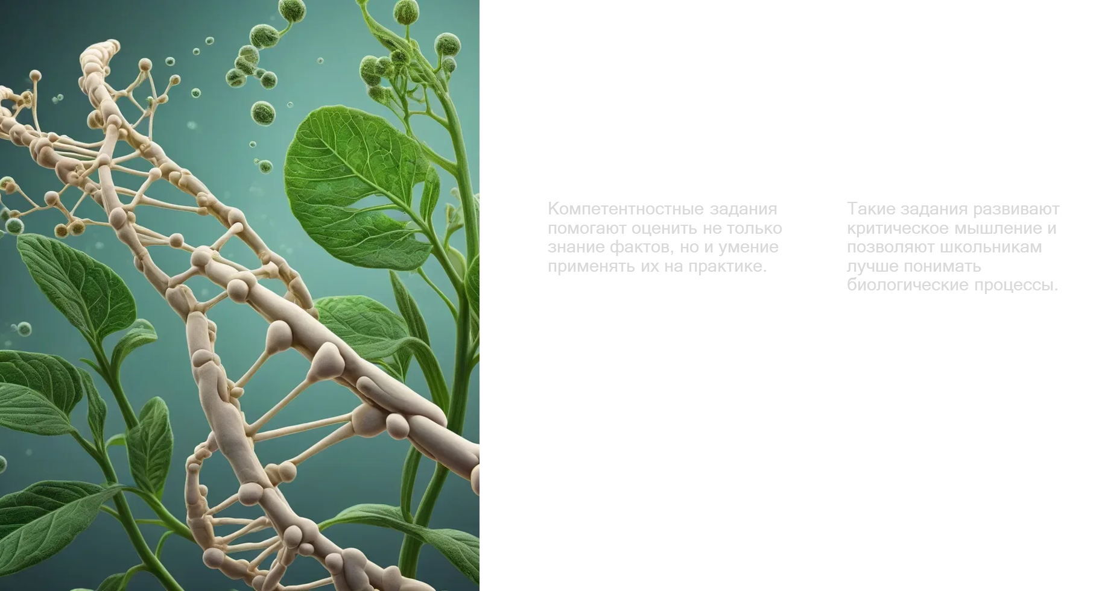

Slide 10

Подготовка к экзаменам с использованием таких заданий
Планирование учебного процесса
Создайте четкое расписание для подготовки к экзаменам.
Использование практических заданий
Регулярно выполняйте практические задачи для улучшения навыков.
Анализ ошибок и успехов
Проанализируйте выполненные задания для выявления ошибок.
Подготовка в группе
Учеба с друзьями помогает обмениваться знаниями и опытом.

Slide 11
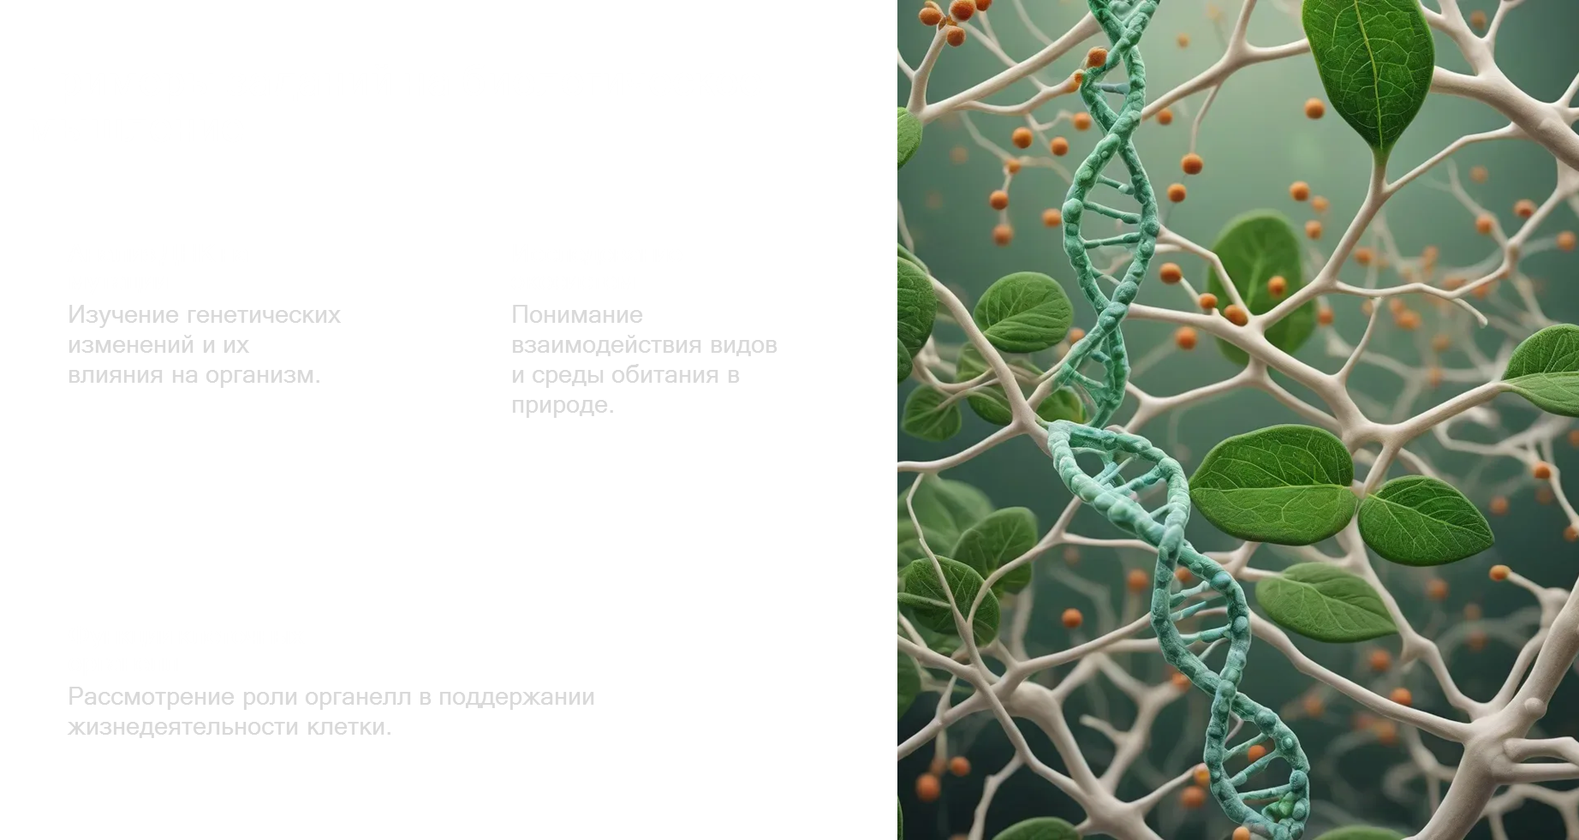

Slide 12
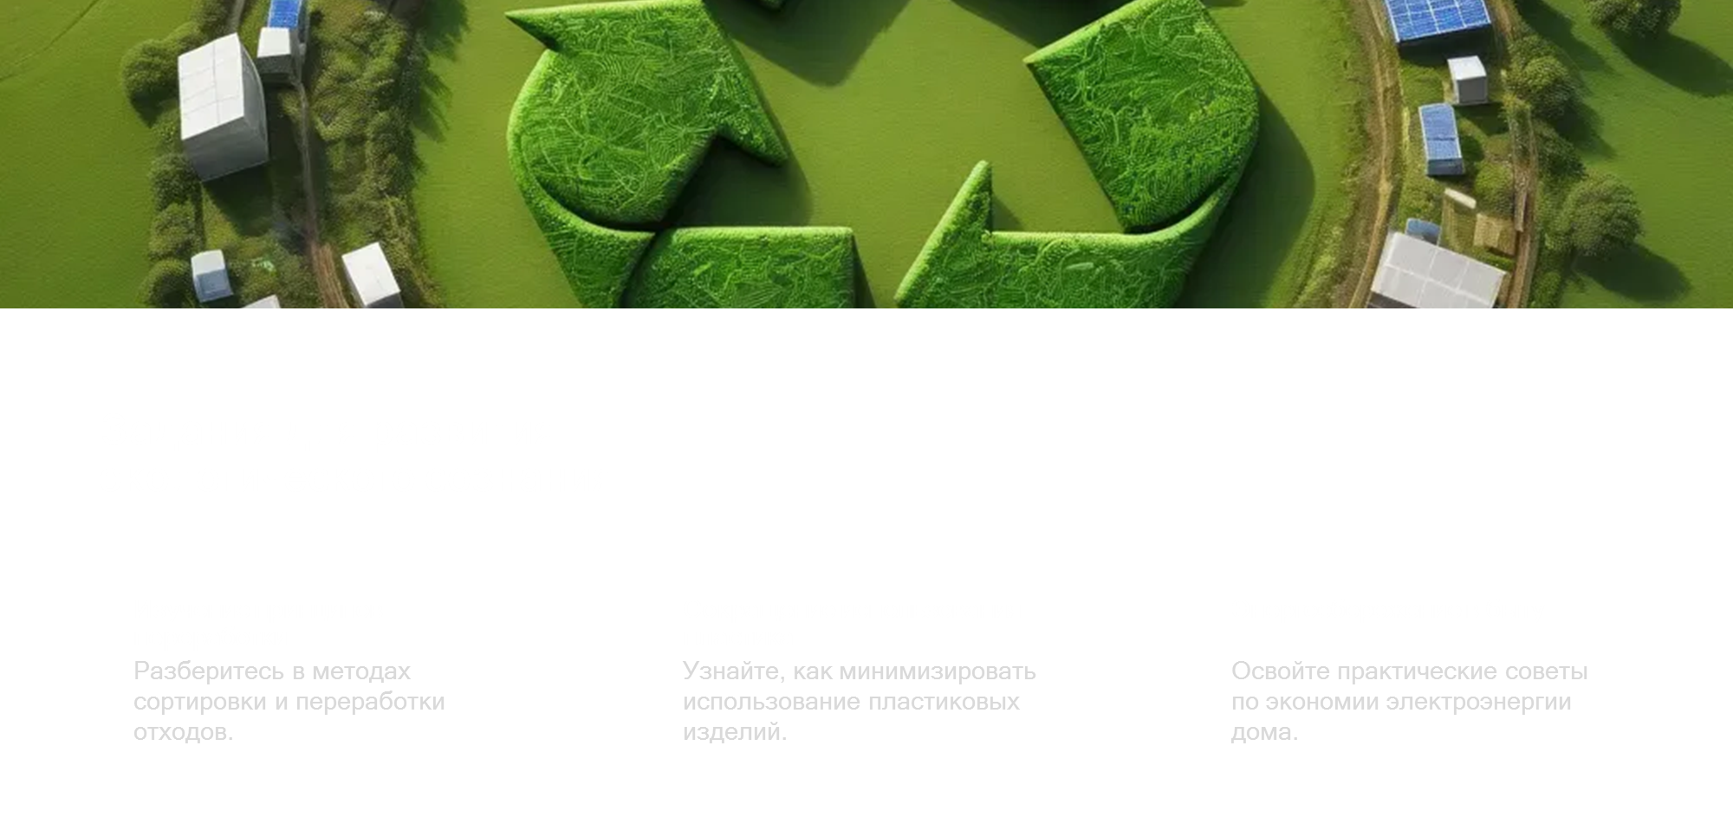

Slide 13
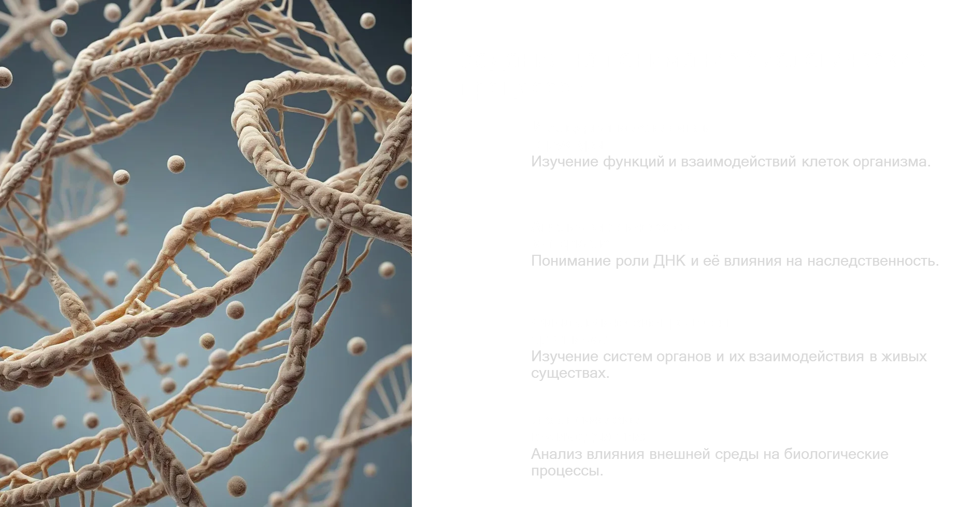

Slide 14
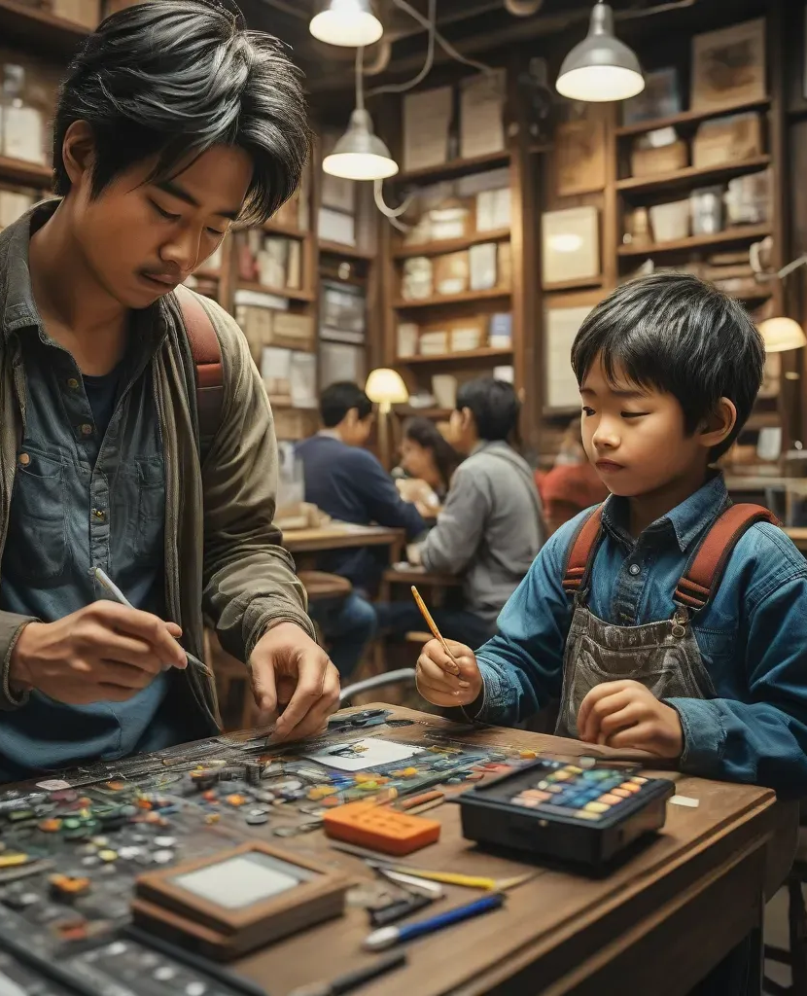
Обратная связь и корректировка учебного процесса
Значение обратной связи
Инструменты корректировки
Обратная связь помогает улучшить качество обучения.
Используйте современные методы для адаптации учебных планов.
Роль учащихся в процессе
Активное участие студентов ускоряет процесс корректировки.

Slide 15
Спасибо за внимание!

